Slide 1

Báo cáo
Mẫu thiết kế phần mềm
Giáo viên hướng dẫn:
TS Bùi Thị Mai Anh
TS Nguyễn Thị Thu Trang
Nhóm 11
Phạm Đình Thắng 20173370
Nguyễn Quang Tạo 20173356
Trần Đình Thắng 20173363
Trịnh Văn Thắng 20183630
Notes:
GVHS: Giáo viên hướng dẫn

Slide 2
Phân chia công việc
Thành viên | Công việc
Phạm Đình Thắng | Clear Name, Clean Class, Cải tiến yêu cầu số 4,6,7
Nguyễn Quang Tạo | Clean Function, SOLID, cải tiến yêu cầu số 5, cải tiến SRP
Trần Đình Thắng | Cohesion
Trịnh Văn Thắng | Coupling

Slide 3
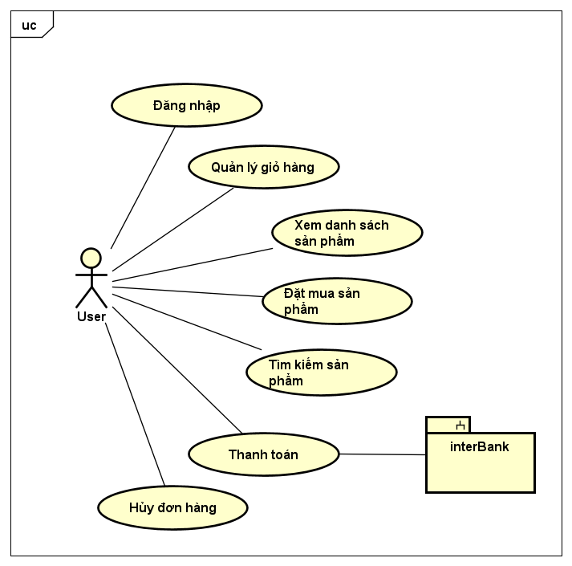
1.Giới thiệu

Slide 4
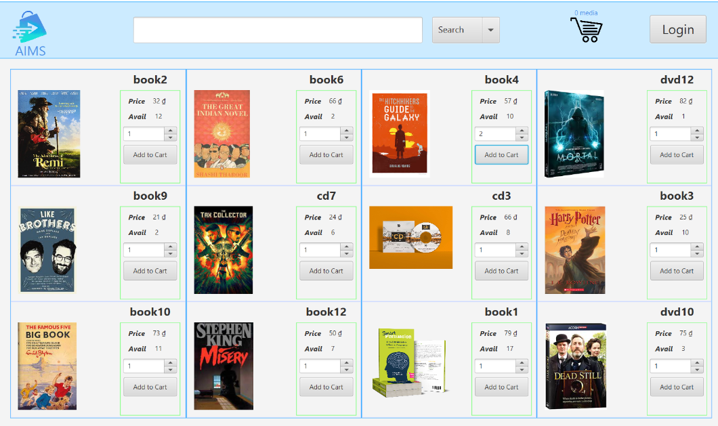
2.Đánh giá thiết kế cũ
-Mã nguồn hiện tại được thiết kế có cấu trúc tốt, tuân thủ tương đối tốt Clean Code, tuy nhiên chưa đáp ứng tốt những yêu cầu thay đổi trong tương lai
- Ở một số module, các mức độ Coupling và cohesion cùng với các vi phạm về SOLID được phát hiện.

Slide 5
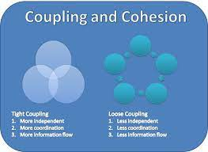
2.1 Coupling
- Coupling và Cohesion là 2 khái niệm trong thiết kế phần mềm để chỉ ra sự tương tác,liên kết với nhau trong các module hay các component trong 1 module.
- Mức độ Coupling giữa các module các thấp, software sẽ càng được đánh giá cao, và độ linh động giữa các module từ đó cũng tăng lên giúp
cho việc giảm thiểu chi phí của phần mềm rất nhiều.

Slide 6
2.1 Coupling
+ Content Coupling: Xảy ra khi 1 module xử dụng code của 1 module khác, điều này sẽ không đúng với những khái niệm thiết kế cơ bản là đóng gói thông tin
-> Ảnh hưởng tính chất đóng gói thông tin.
- Ex: ở package entity.order class Order có constructor Order:
public Order(Cart cart) { List<OrderItem> orderItems = new ArrayList<>(); for (Object object : SessionInformation.cart.getListMedia()) { CartItem cartItem = (CartItem) object; OrderItem orderItem = new OrderItem(cartItem.getMedia(), cartItem.getQuantity(), cartItem.getPrice()); orderItems.add(orderItem); } this.orderMediaList = Collections.unmodifiableList(orderItems); this.subtotal = cart.calSubtotal(); this.tax = (int) (ViewsConfig.PERCENT_VAT/100) * subtotal; }

Slide 7
2.1 Coupling
+Comon Coupling: Xảy ra khi các module cùng truy cập vào cùng data global
-> điều này có thể dẫn đến việc không thể kiểm soát được lỗi và sẽ xảy ra những lỗi không mong muốn, gây ảnh hưởng tới việc kiểm soát dữ liệu
+Ex: ở package entity.order class Order có constructor Order:
public Order(Cart cart) { List<OrderItem> orderItems = new ArrayList<>(); for (Object object : SessionInformation.cart.getListMedia()) { CartItem cartItem = (CartItem) object; OrderItem orderItem = new OrderItem(cartItem.getMedia(), cartItem.getQuantity(), cartItem.getPrice()); orderItems.add(orderItem); } this.orderMediaList = Collections.unmodifiableList(orderItems); this.subtotal = cart.calSubtotal(); this.tax = (int) (ViewsConfig.PERCENT_VAT/100) * subtotal; }

Slide 8
2.1 Coupling
+ Control Coupling: khi 1 module đang control luồng hoạt động của 1 module khác thông qua các tham số đầu vào
-> Dẫn đến 1 vài trường hợp không mong muốn khi các tham số truyền vào không được đúng
+Ex: trong package subsystem.interbank class InterbankPayLoadConverter trong method extractPaymentTransaction
switch (trans.getErrorCode()) { case "00": break; case "01": throw new InvalidCardException(); case "02": throw new NotEnoughBalanceException(); case "03": throw new InternalServerErrorException(); case "04": throw new SuspiciousTransactionException(); case "05": throw new NotEnoughTransactionInfoException(); case "06": throw new InvalidVersionException(); case "07": throw new InvalidTransactionAmountException(); default: throw new UnrecognizedException(); }

Slide 9
2.1 Coupling
+Stamp Coupling: xảy ra khi các module chỉ sử dụng các thành phần cấu trúc dữ liệu được chia sẻ với nhau
-> Khi thay đổi 1 thuộc tính của 1 module có thể sẽ ảnh hưởng đến các module khác đang phụ thuộc vào nó
+EX: trong package entity.order class Order constructor Order:
public Order(Cart cart) { List<OrderItem> orderItems = new ArrayList<>(); for (Object object : SessionInformation.cart.getListMedia()) { CartItem cartItem = (CartItem) object; OrderItem orderItem = new OrderItem(cartItem.getMedia(), cartItem.getQuantity(), cartItem.getPrice()); orderItems.add(orderItem); } this.orderMediaList = Collections.unmodifiableList(orderItems); this.subtotal = cart.calSubtotal(); this.tax = (int) (ViewsConfig.PERCENT_VAT/100) * subtotal; }

Slide 10
2.1 Coupling
+Data Coupling: xảy ra khi 2 hoặc nhiều module độc lập với nhau, tương tác, chia sẻ tài nguyên cho nhau và thông thường là qua tham số đầu vào
-> Đây là mức độ Coupling thấp nhất, các module khi này khá độc lập với nhau.
+ EX: trong package controller class PaymentController có method payOrder
public Map<String, String> payOrder(int amount, String contents, String cardNumber, String cardHolderName, String expirationDate, String securityCode) { Map<String, String> result = new Hashtable<String, String>(); result.put("RESULT", "PAYMENT FAILED!"); try { this.creditCard = new CreditCard( cardNumber, cardHolderName, getExpirationDate(expirationDate), Integer.parseInt(securityCode)); this.interbankInterface = new InterbankSubsystem(); PaymentTransaction transaction = interbankInterface.payOrder(creditCard, amount, contents); result.put("RESULT", "PAYMENT SUCCESSFUL!"); result.put("MESSAGE", "You have successfully paid the order!"); } catch (PaymentException | UnrecognizedException ex) { result.put("MESSAGE", ex.getMessage()); } return result; }

Slide 11
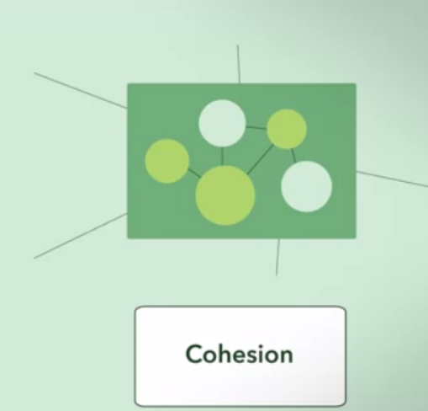
2.2 Cohesion
Mức độ mà tất cả các phần tử của một mô-đun hướng tới một nhiệm vụ duy nhất và tất cả các yếu tố hướng đến nhiệm vụ đó là được chứa trong một mô-đun duy nhất.
Tất cả các yếu tố thành phần đều hướng tới và cần thiết để thực hiện cùng một nhiệm vụ
Các loại Cohesion :
Coincidental Cohesion
Logical cohesion
Temporal cohesion
Procedural Cohesion
Communicational Cohesion
Functional Cohesion

Slide 12
2.2 Cohesion
2.2.1 Coincidental Cohesion
Các thành phần của một module không liên quan đến nhau
Ví dụ về Coincidental Cohesion trong code base :
Trong modules - subsystem..interbank.InterbankPayloadConverter
=> Phương thức getToday không liên quan đến lớp InterbankPayloadConverter

Slide 13
2.2 Cohesion
2.2.2 Logical cohesion
Các thành phần được nhóm lại khi chúng phù hợp với logic của nhau ( ví dụ chúng thực hiện một phép tính tương tự, nhưng không phải một chức năng )
Ví dụ về Logical Cohesion trong code base :
Trong module - controller.PlaceOrderController
=> các phương thức validate như validateDeliveryInfo , validatePhoneNumber, validateName, validateAddress cần được tách riêng vào một lớp

Slide 14
2.2 Cohesion
2.2.3 Temporal cohesion
Các thành phần được nhóm lại khi chúng được thực thi / sử dụng (liên quan theo thời gian)
Ví dụ về Temporal Cohesion trong code base :
Trong module - views.screen.intro.IntroScreenHandler
=> Các phương thức được gom lại theo thời gian xử lý

Slide 15
2.2 Cohesion
2.2.4 Procedural Cohesion
Các phần của module được nhóm lại vì chúng luôn tuân theo 1 trình tự nhất định
Ví dụ về Procedural Cohesion trong code base :
Trong Module - entity.media.Media.getQuantity :
=> Hai khối lệnh chỉ liên kết với nhau vì nằm trong 1 trình tự thực hiện.

Slide 16
2.2 Cohesion
2.2.5 Communicational Cohesion
Các phần của module được nhóm lại vì chúng hoạt động trên cùng 1 dữ liệu
Ví dụ về Communicational Cohesion trong code Base :
Trong modules - entity.shipping.DeliveryInfo :
=> Phương thức calculateShippingFee() không liên quan đến Class DeliveryInfo này

Slide 17
2.2 Cohesion
2.2.6 Functional Cohesion
Các thành phần được nhóm lại vì chúng làm việc cùng nhau để thực hiện một nhiệm vụ được xác định rõ ràng
Ví dụ về Functional Cohesion trong code base :
Trong module - utils.MyMap :
=> Tất cả các phương thức đều đóng góp nhất quán vào nhiệm vụ

Slide 18
2.3 SOLID
Single Responsibility Priciple (SRP)
Open-Closed Priciple (OCP)
Liskov Substitution Priciple (LSP)
Interface Segregation Priciple (ISP)
Dependency Inversion Priciple (DIP)

Slide 19
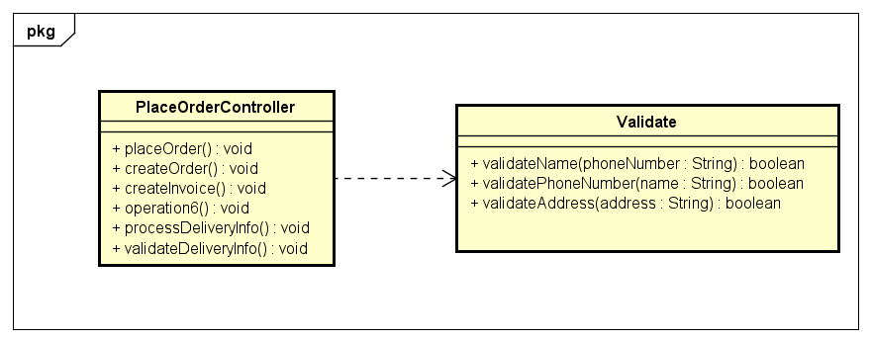
2.3.1 SRP
Vấn đề: Class PlaceController thực hiện nhiều chức năng khác nhau, và sử dụng nhiều phương thức validate như validateName(), validatePhoneNumber(), validateAdress() dẫn đến class trở nên cồng kềnh, khó đọc hiểu và sửa đổi thậm chí có thể gây nhầm các phương thức validate với nhau.
Giải pháp: Tách các phương thức validateName(), validatePhoneNumber(), validateAddress() vào class validate để phương thức validateDeliveryInfo() có thể sử dụng

Slide 20
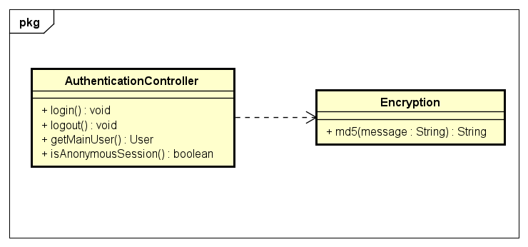
2.3.1 SRP
Vấn đề: Class AuthenticationController vừa có nhiện vụ xử lý đăng nhập đăng xuất, vừa có nhiệm vụ mã hóa mật khẩu (md5) dẫn đến vi phạm nguyên lý SRP.
Giải pháp: Tách các phương thức md5() vào class encryption để AuthenticationController có thể sử dụng.

Slide 21
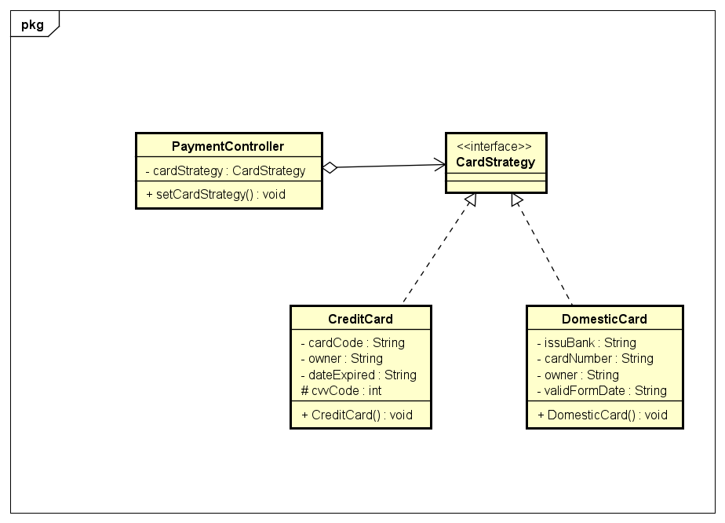
2.3.2 OCP
Vấn đề: Khi có thêm phương thức thanh toán mới thì phương thức payOrder của class PaymentController sẽ phải thay đổi
Giải pháp: Sử dụng mẫu thiết kế Strategy trình bày ở phần 3.3

Slide 22
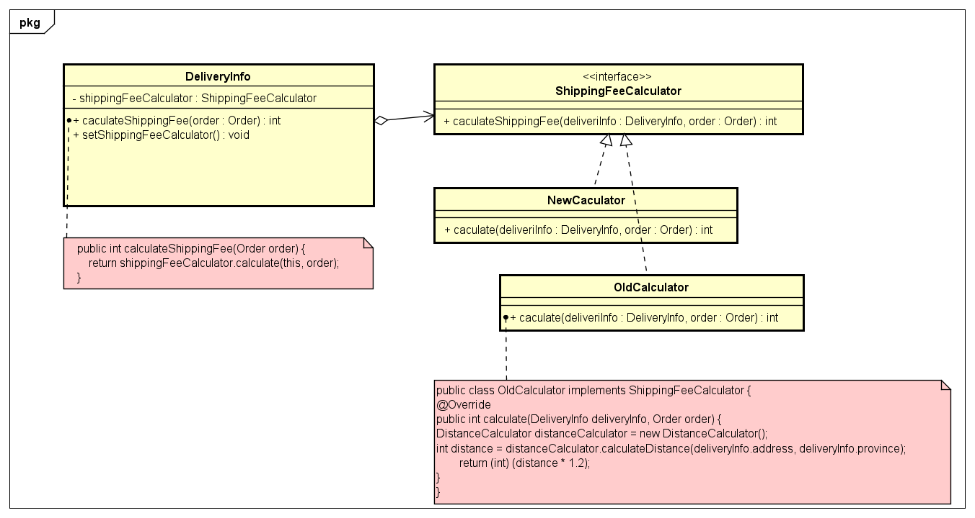
2.3.2 OCP
Vấn đề: Khi thay đổi phương thức tính giá vận chuyển thì phương thức caculateShippingFee() trong class deliveryInfo() sẽ phải thay đổi
Giải pháp: Sử dụng mẫu thiết kế Strategy trình bày ở phần 3.1

Slide 23
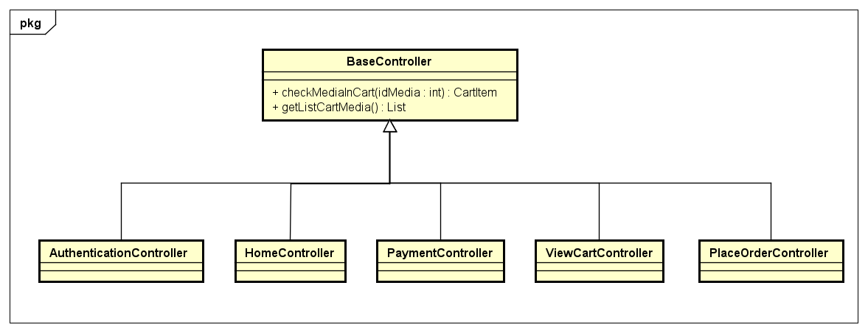
2.3.3 LSP
Vấn đề: Các lớp trong module controller đều kế thừa lớp BaseController mà không sử dụng đến 2 phương thức đã được kế thừa.

Slide 24
2.3.4 DIP
Vấn đề: Thuộc tính card trong PaymentController chứa các thông tin về thẻ dùng để thanh toán nên khi thay đổi phương thức thanh toán thì sẽ phải sửa lại code.
Giải pháp: Dùng mẫu thiết kế Strategy trình bày ở phần 3.3

Slide 25
2.4 Clean Code
Clear Name
Clean Method/Function
Clean Class

Slide 26
2.4.1 Clean Function
Về cơ bản, mã nguồn đã đáp ứng Clean Function.
Một số lỗi:
# | Module | Mô tả | Lý do
1 | Controller.AuthenticationController.getMainUser() | Thêm function isLogin để sử dụng trong câu lệnh if kiểm tra người dùng đã đăng nhập hay chưa, nếu chưa đăng nhập sẽ logout | Khiến code dễ đọc và chỉnh sửa hơn
2 | Controller.PlaceController.validateDeliveryInfo() | Thêm các biến boolean để validate số điện thoại, tên, địa chỉ của người dùng | Khiến code dễ đọc hiểu và chỉnh sửa hơn
3 | entity.media.Media | Thêm phương thức getBasicInformation để các Class DVD, CD, Book có thể kế thừa và sử dụng lại, tránh trùng lặp code | Phần code của hàm toString() bị trùng lặp lại 1 phần ở class DVD, CD và Book
Ngoài ra, còn 1 số lỗi khác như là nên khai báo 1 số biến là hằng để tiện cho việc sử dụng và sửa đổi code, kết hợp 1 số câu lệnh điều kiện để code ngắn ngọn hơn thì em đã trình bày ở trong báo cáo.

Slide 27
2.4.2 Clear Name
Về cơ bản, mã nguồn đã đáp ứng Clear Name.
Một số lỗi:
# | Module | Mô tả | Lý do
1 | entity.cart.Cart | private List<CartItem> lstCartItem | Nên để là listCartItem
2 | entity.media.Media | protected Statement stm | Tên biến nên là statement
3 | subsystem.interbank.InterbankSubsystemController | private InterbankSubsystemController ctrl | Tên biến là controller sẽ dễ hiểu hơn

Slide 28
2.4.3 Clean Class
Một số ví dụ về vi phạm Clean Class
# | Module | Mô tả | Lý do
1 | controller.PlaceOrderController | Lớp này phụ trách việc đặt hàng nhưng chứa khá nhiều hàm validate | Nên tạo một lớp chuyên phụ trách việc validate để ý nghĩa của các lớp rõ ràng hơn
2 | controller.AuthenticationController | Lớp này chứa những thao tác liên quan đến việc đăng nhập, đăng xuất của người dùng. Chứa hàm mã hóa md5 | Các hàm tiện ích nên gom thành class riêng biệt thuận tiện cho việc tái sử dụng và khiến các class rõ ràng hơn
3 | controller.PaymentController | Lớp xử lý liên quan đến thanh toán Có hàm tiện ích: getExpirationDate() | Các hàm tiện ích nên gom thành class riêng biệt thuận tiện cho việc tái sử dụng và khiến các class rõ ràng hơn

Slide 29
3. Đề xuất cải tiến
Vấn đề “Thay đổi thư viện và cách tính phí vận chuyển” Open-Closed Priciple (OCP)
Vấn đề “Cập nhật chức năng hủy đơn hàng”
Vấn đề “Thêm phương thức thanh toán”
Vấn đề “Vi phạm SRP tại PlaceOrderController”

Slide 30
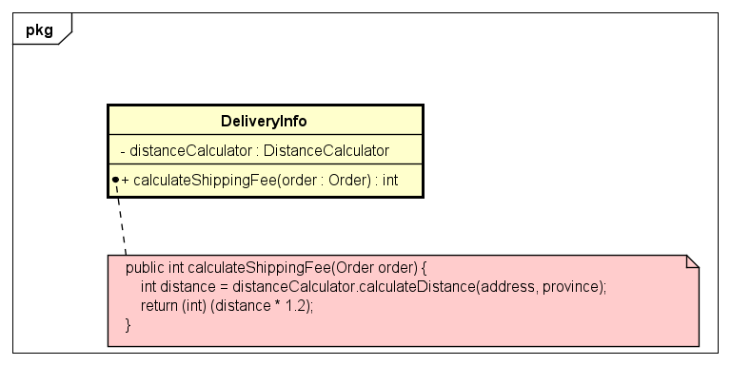
3.1 Vấn đề “Thay đổi thư viện và cách tính phí vận chuyển”
Thiết kế cũ
Vấn đề:
Cách tính phí vận chuyển phụ thuộc vào một thư viện cố định
Nếu cần thay đổi thư viện, cách tính phải trực tiếp sửa mã nguồn của lớp DeliveryInfo

Slide 31
3.1 Vấn đề “Thay đổi thư viện và cách tính phí vận chuyển”
Thiết kế cải tiến: Áp dụng mẫu thiết kế Strategy

Slide 32
3.1 Vấn đề “Thay đổi thư viện và cách tính phí vận chuyển”
Khi cần thay đổi thư viện-cách tính phí vận chuyển chỉ cần tạo một lớp Calculator mới thực thi Interface ShippingFeeCalculator và định nghĩa cách tính phí mới trong hàm calculate.
Không cần sửa đổi mã nguồn của lớp DeliveryInfo.

Slide 33
3.2 Vấn đề “Cập nhật chức năng hủy đơn hàng”
Vấn đề:
Chức năng hủy đơn hàng có thể thực hiện sau khi khách hàng đặt hàng thành công.
Trong tương lai sẽ vô hiệu hóa chức năng hủy đơn hàng khi đơn hàng đã được admin xác nhận
Cần phải sửa đổi trực tiếp vào class Invoice.

Slide 34
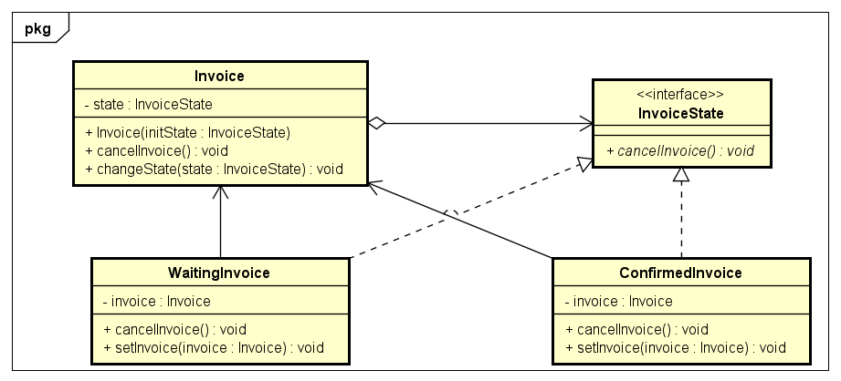
3.2 Vấn đề “Cập nhật chức năng hủy đơn hàng”
Giải pháp: Sử dụng mẫu thiết kế State

Slide 35
3.2 Vấn đề “Cập nhật chức năng hủy đơn hàng”
Đơn hàng có 2 trạng thái Waiting và Confirmed tương ứng với việc hàm cancelInvoice() (hủy đơn hàng) sẽ dùng được hoặc vô hiệu hóa.
State khởi tạo của đơn hàng sẽ là Waiting.

Slide 36
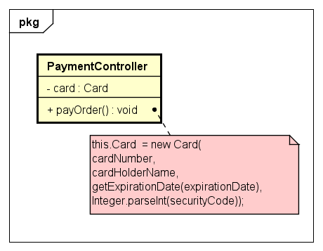
3.3 Vấn đề “Thêm phương thức thanh toán”
Thiết kế cũ
Vấn đề:
Phương thức thanh toán cũ thì card được khởi tạo trực tiếp trong phương thức payOrder dẫn đến khi có thêm phương thức thanh toán mới thì sẽ phải sửa lại code ở phần payOrder

Slide 37
3.3 Vấn đề “Thêm phương thức thanh toán”
Thiết kế cải tiến: Áp dụng mẫu thiết kế Strategy

Slide 38
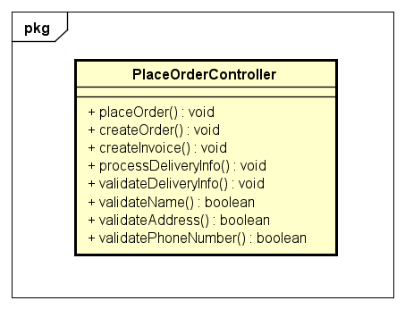
3.4 Vấn đề “Vi phạm SRP tại PlaceOrderController”
Thiết kế cũ
Vấn đề:
Class PlaceOrderController thực hiện nhiều chức năng cùng 1 lúc: xử lý đơn hàng và xác thực tên, địa chỉ, số điện thoại người dùng và ngoài ra còn chứa nhiều phương thức validate như validateName(), validateAddress(), validatePhoneNumber()

Slide 39
3.4 Vấn đề “Vi phạm SRP tại PlaceOrderController”
Thiết kế cải tiến: Tách các phương thức validateName(), validateAddress(), validateNumber() vào class validate

Slide 40
4. Tổng kết
Tìm được hầu hết các vi phạm về coupling, cohesion của codebase hiện tại
Tim ra các vi phạm nguyên lý SOLID và giải quyết được 1 phần.
Clean codebase làm cho code dễ đọc và chỉnh sửa hơn.
Nhóm đã áp dụng các design pattern được học để xử lý các vi phạm trên, tuy nhiên do thời gian có hạn nên nhóm không thể giải quyết được hết những vi phạm đã tìm ra. Một số yêu cầu trong tương lai nhóm chưa tìm được phương pháp giải quyết.
Tuy còn 1 số thiếu sót nhưng mã nguồn hiện tại cũng đã đáp ứng được 1 phần yêu cầu của môn học và dễ dàng để quản lý, sửa đổi sau này.

Slide 41

Thank you for​ your attentions!​

